Slide 1
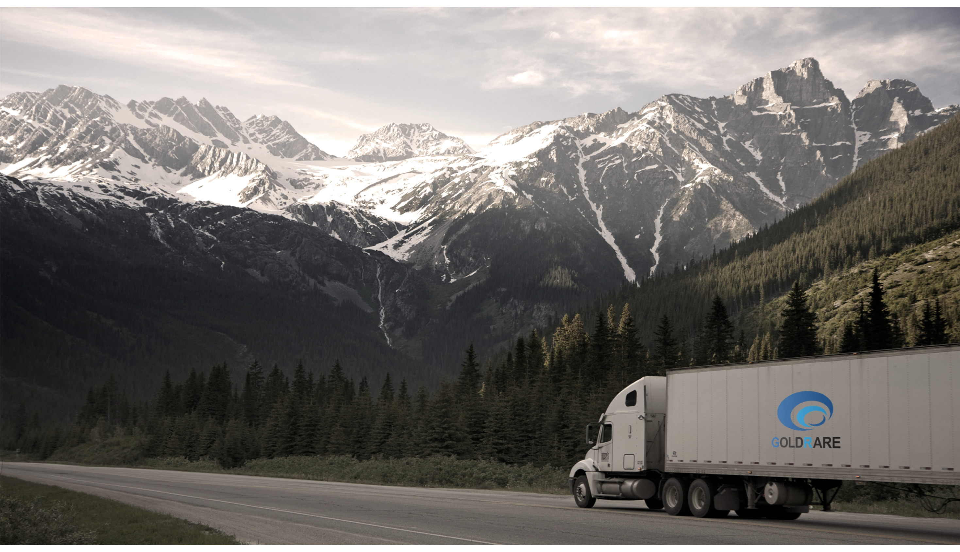
零一汽车惊蛰D＋座椅项目设计方案
BEIJING GOLDRARE AUTOMOBILE PARTS CO.,LTD

Slide 2
第一部分 主驾座椅方案介绍
第二部分 副驾座椅方案介绍
第三部分 开发费用、周期及销售价格

Slide 3
一
主驾座椅方案

Slide 4
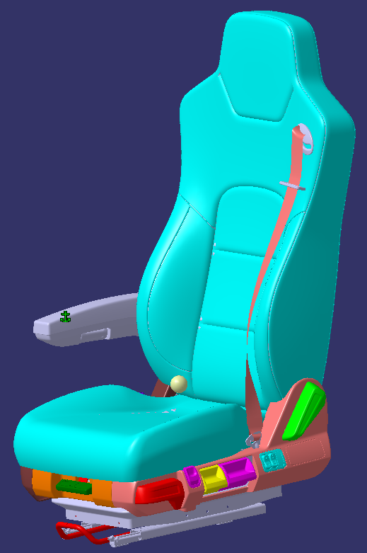
一、主驾座椅方案
1：主驾座椅介绍
单侧扶手
靠背调节（70°~140°）
坐垫延伸调节 （15×3）mm
气控腰托
高度调节（100mm）
座椅前后调节（200mm）
阻尼调节
速升速降开关
坐垫倾角调节（±5°）

Slide 5
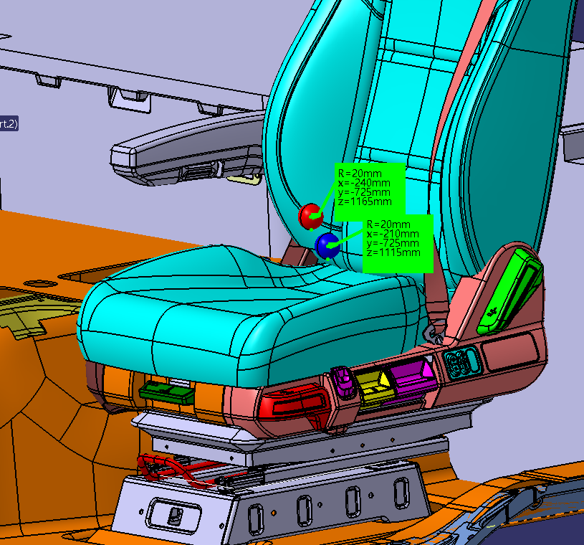
一、主驾座椅方案
2：主驾车身匹配
客户要求：
①：设计H点：X=-240，Y=-725，Z=1165
②：高度调节行程：向上40mm,向下50mm
前后调节行程：向前150mm，向后30mm
光华荣昌座椅数据状态：
①：数据为最低，最后位置。
②：高度调节行程：向上100mm（覆盖要求）
前后调节行程：向前200mm（覆盖要求）

Slide 6
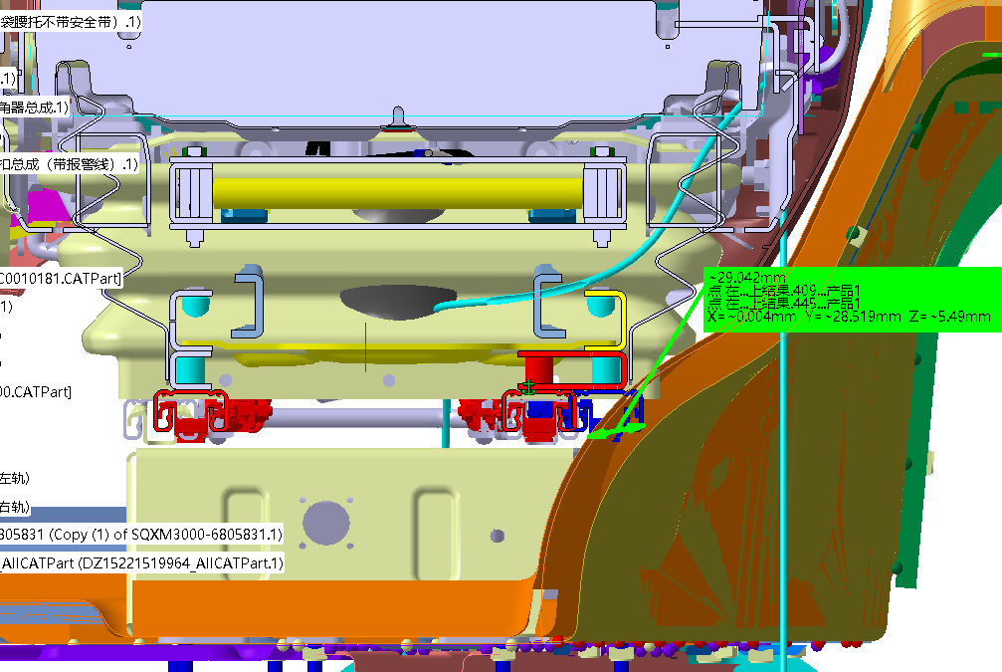
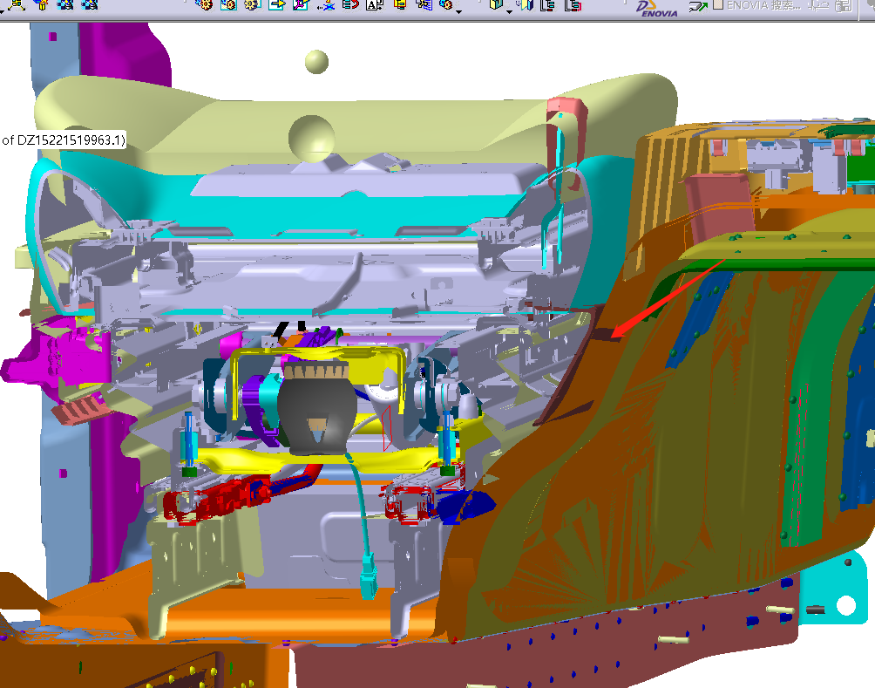
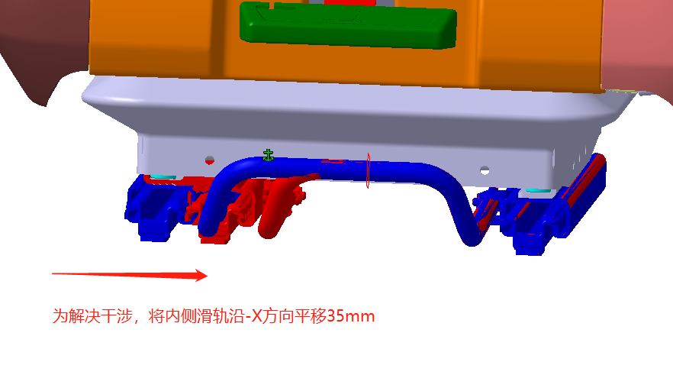
一、主驾座椅方案
2：主驾车身匹配
座椅右侧：
最低位置（座椅不充气或减震至最低位置，数据状态下降25mm），内侧罩壳与车身地毯有剐蹭（小于罩壳壁厚）。需要装车看与车身剐蹭情况。
座椅右侧：
现有产品内侧滑轨与车身干涉29mm。
需新开滑轨及滑轨上连接件，将内侧滑轨沿-X方向平移35mm。

Slide 7
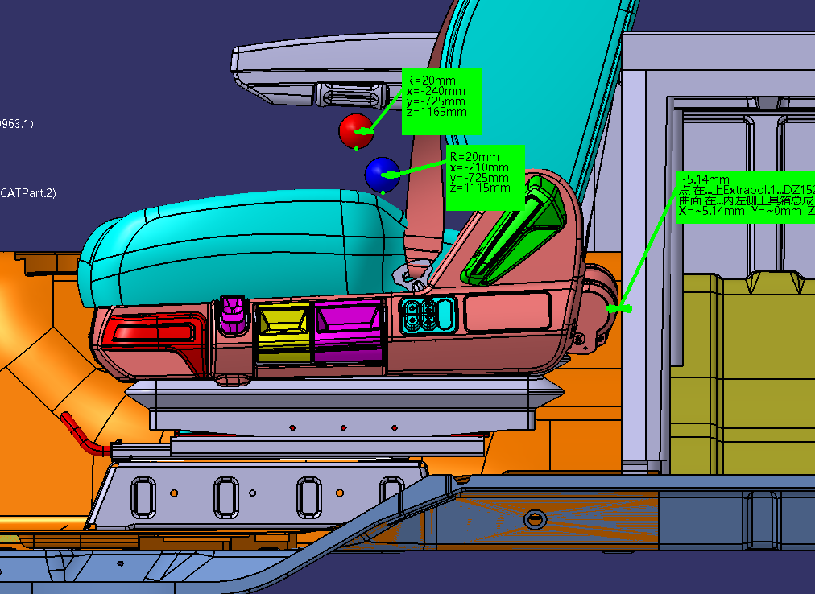
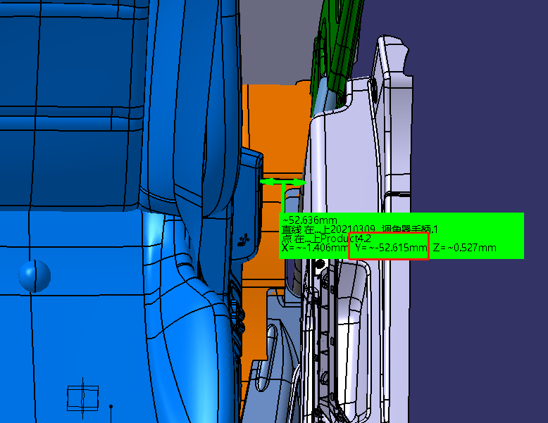
一、主驾座椅方案
2：主驾车身匹配
座椅左侧：
前后及高度调节全行程范围内，间隙最小位置为靠背调节手柄与车门距离：为52mm，满足要求。
座椅后侧：
最后位置座椅上安全带卷轴器与车身卧铺箱间隙为5mm。

Slide 8
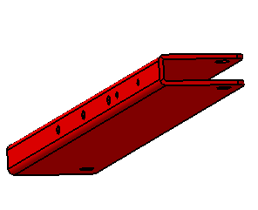
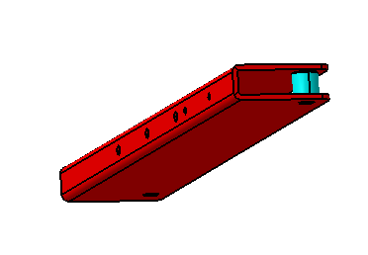
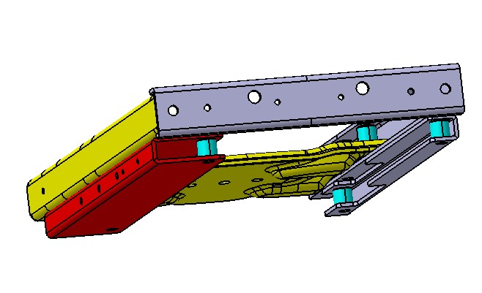
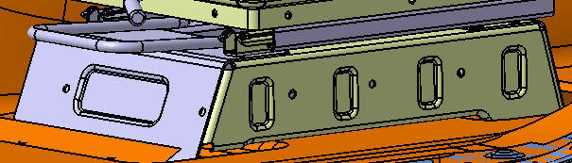
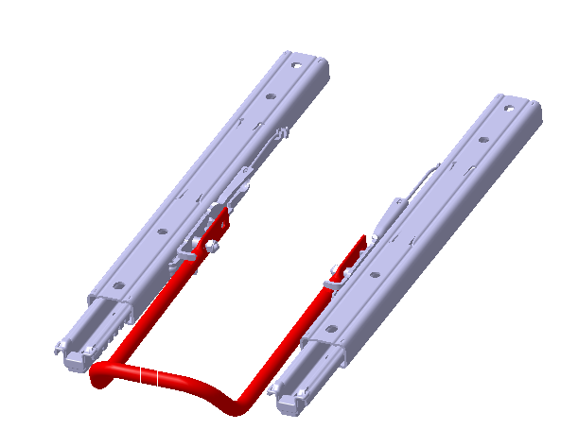
一、主驾座椅方案
3：主驾新开件清单
序号 | 件名 | 图示 | 预估费用（万元） | 周期（天） | 备注
1 | 右滑轨连接梁 |  | 4 | 45
2 | 右滑轨连接梁总成 |  | 2 | 45
3 | 减震器下框焊接总成 |  | 4 | 45
4 | 底支架焊接总成 |  | 28 | 60
5 | 滑轨总成 |  | 1 | 25 | 只新开手柄（收窄35mm）

Slide 9
二
副驾座椅设计方案

Slide 10
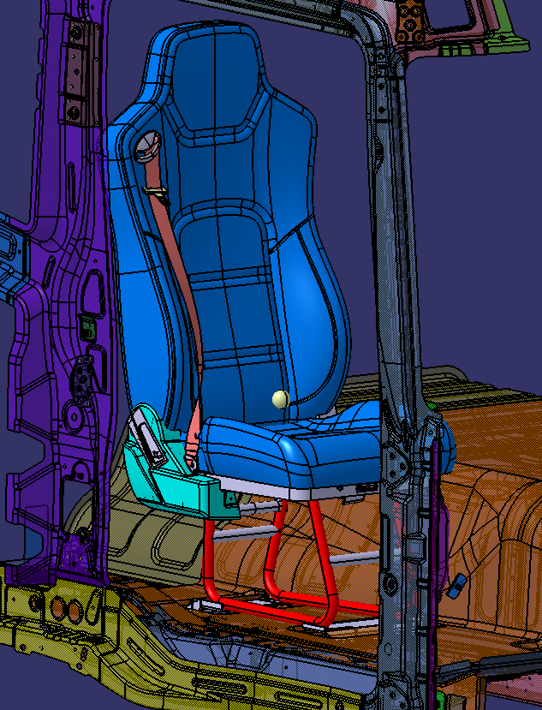
二：副驾座椅设计方案
1：副驾座椅介绍
靠背调节（70°~140°）

Slide 11
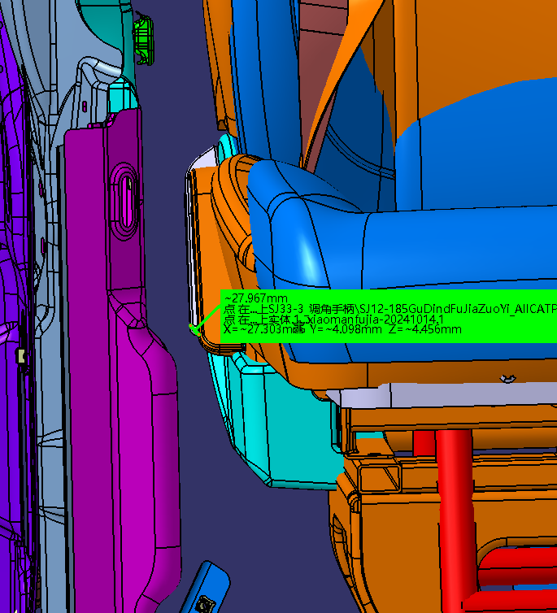
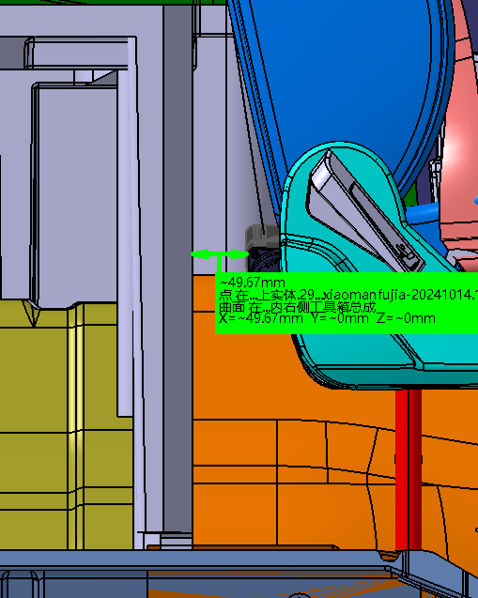
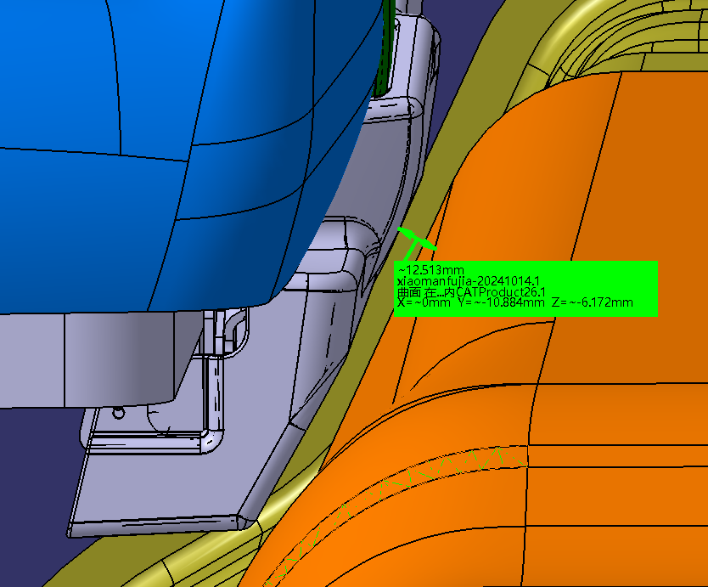
二：副驾座椅设计方案
2：副驾空间校核
座椅右侧：
无车门数据，无法校核空间，只能与现在座椅对比一下。
调节手柄处：基本一致，无明显突出位置。
座椅左侧：
内侧与车身间隙约10mm
座椅后侧：
与车身距离为49mm

Slide 12
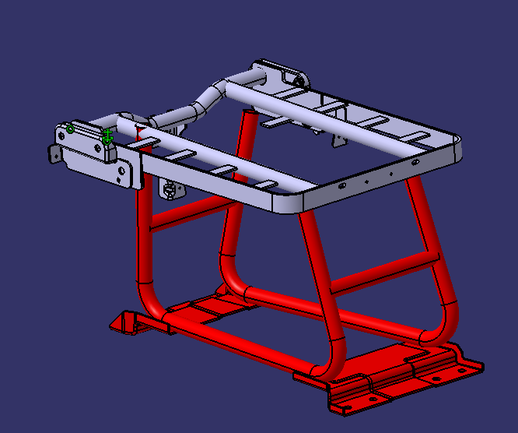
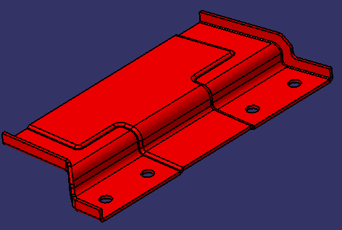
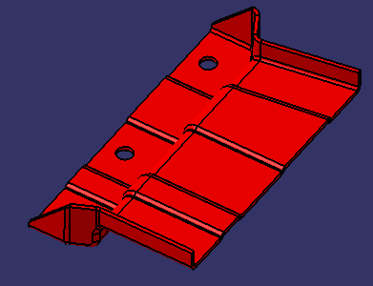
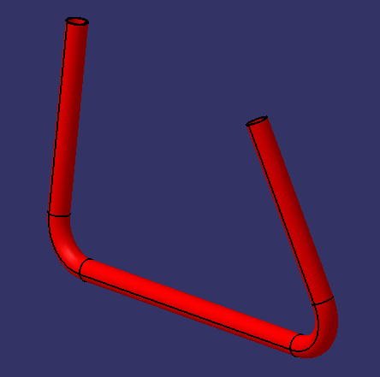
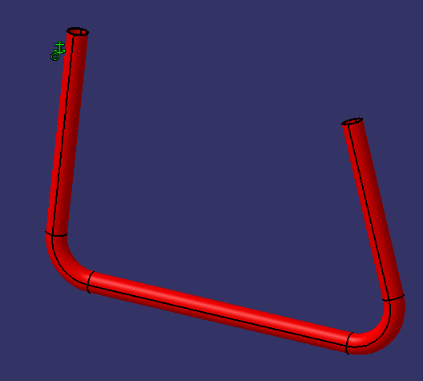
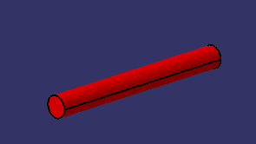
二：副驾座椅设计方案
3：副驾新开件清单
序号 | 件名 | 图示 | 预估费用（万元） | 周期（天） | 备注
1 | 底支架焊接总成 |  | 5 | 50
2 | 前安装板 |  | 8 | 45
3 | 后安装板 |  | 7 | 45
4 | 左支撑弯管 |  | 0.5 | 20
5 | 右支撑弯管 |  | 0.5 | 20
6 | 前横管 |  | 0.5 | 10
7 | 后横管 |  | 0.5 | 10

Slide 13
三
开发费用、周期及销售价格

Slide 14
三：开发费用、周期及销售价格
序号 | 项目 | 开发费用 | 周期 | 销售价格（含税）
1 | 主驾 | 固资投入39万 不含DVP实验费用及样件费用 | 预计90天 | 9964+换PVC面套+底支架+模摊+滑轨连接支架
2 | 副驾 | 固资投入22万 不含DVP实验费用及样件费用 | 预计70天 | 122副驾+换PVC面套+模摊+20元（管材钣金件用料增加）

Slide 15


Thanks
光华荣昌集团

